Slide 1
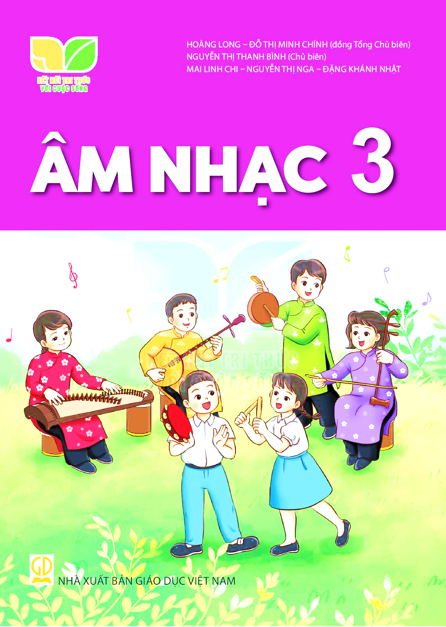


TIẾT 2

Slide 2

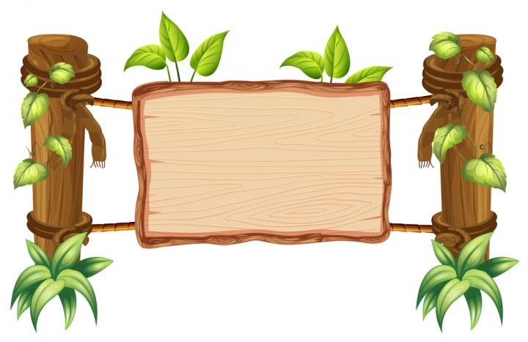
KHỞI ĐỘNG

Slide 3

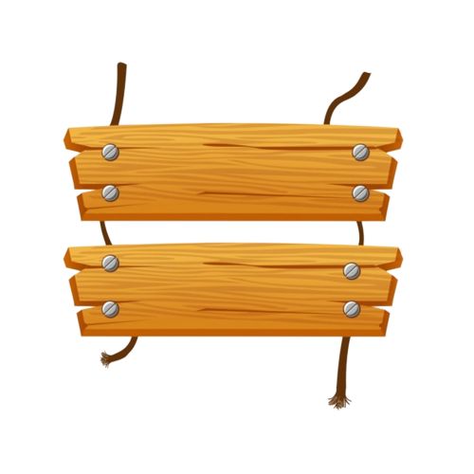
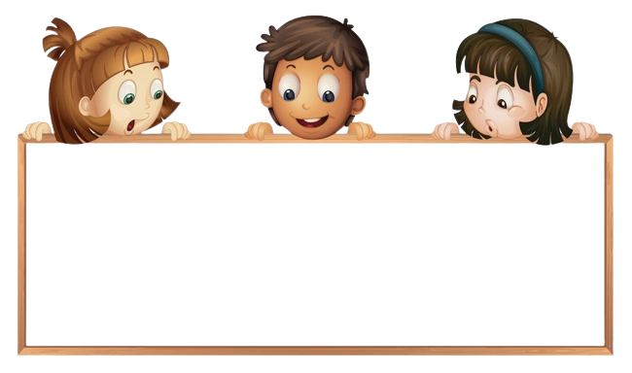
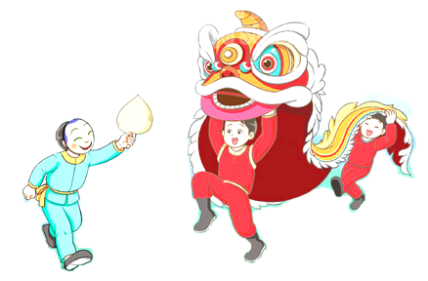
NHẠC NGHE
Nghe nhạc và vận động theo ý thích trích đoạn video bài hát “Tiếng trống đêm trăng”.

Slide 4


TIẾT 2
ÔN TẬP BÀI HÁT:
MÚA LÂN
ĐỌC NHẠC:
BÀI SỐ 1

Slide 5
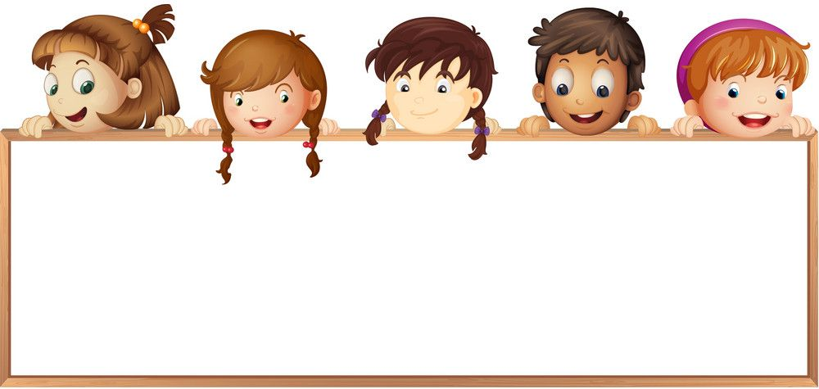

ÔN TẬP BÀI HÁT
MÚA LÂN
Nhạc và lời: Y Vân – Phùng Sửu

Slide 6
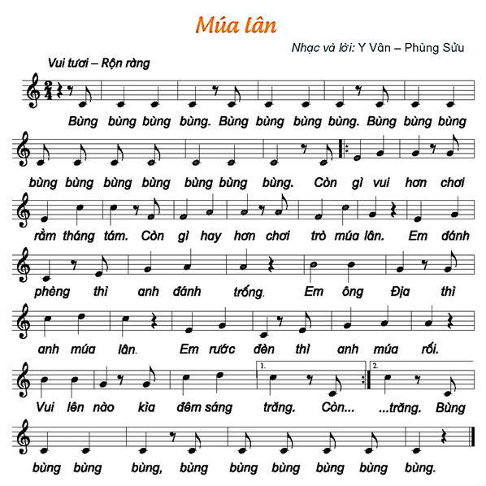
NGHE GIAI ĐIỆU

Slide 8
HÁT KẾT HỢP
GÕ ĐỆM

Slide 9
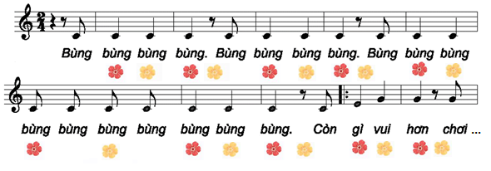

Slide 10
HÁT KẾT HỢP
VẬN ĐỘNG CƠ THỂ

Slide 11
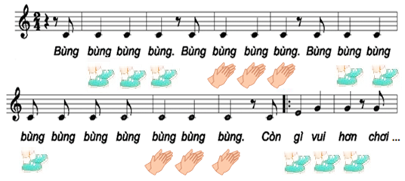

Slide 12

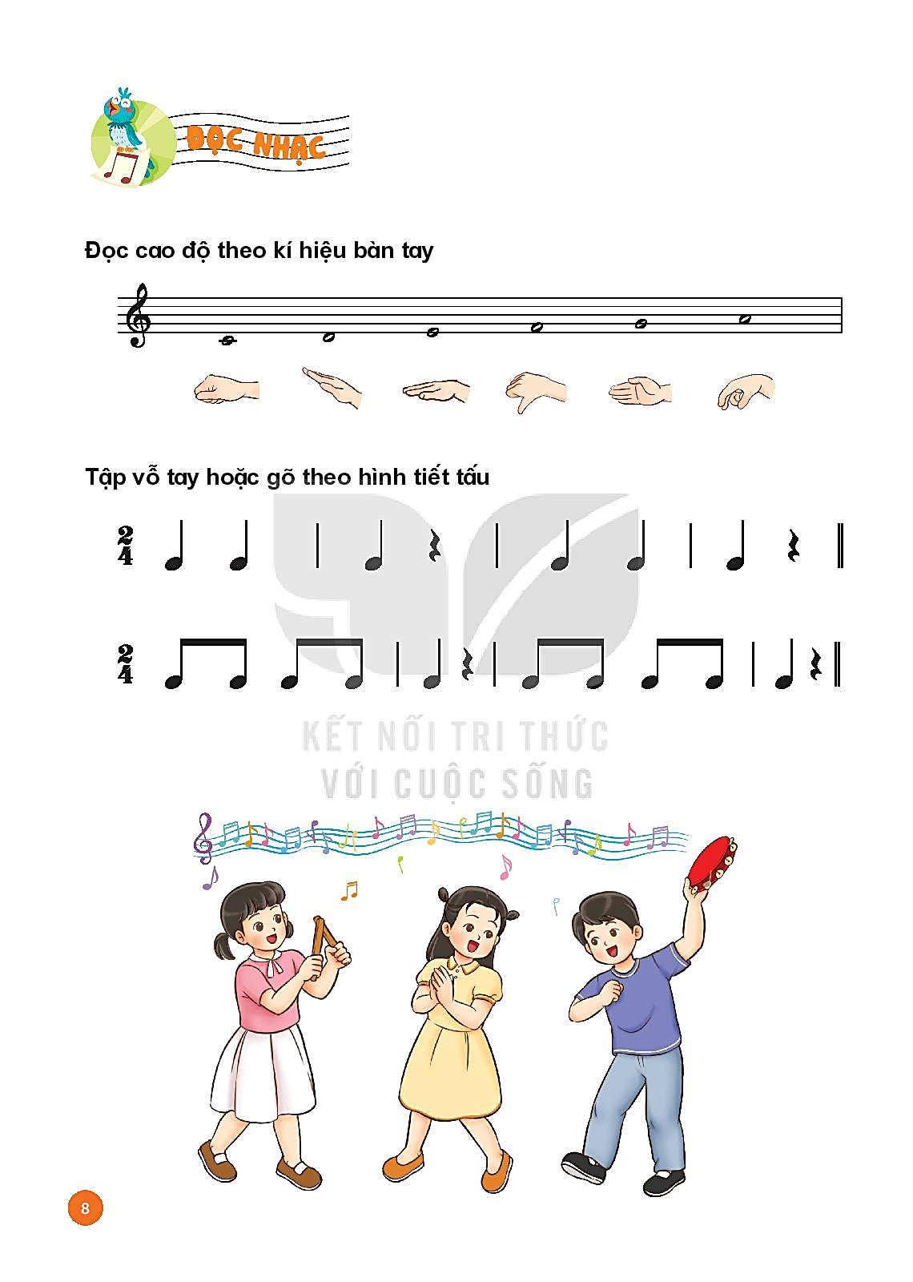
NHẠC

Slide 13


BÀI SỐ 1

Slide 14
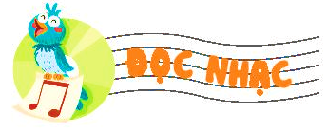
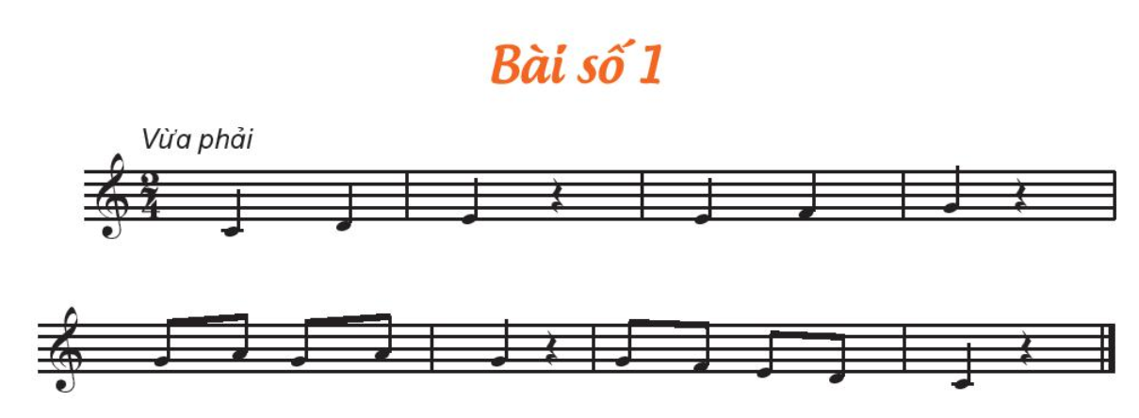
NGHE BÀI ĐỌC NHẠC

Slide 15
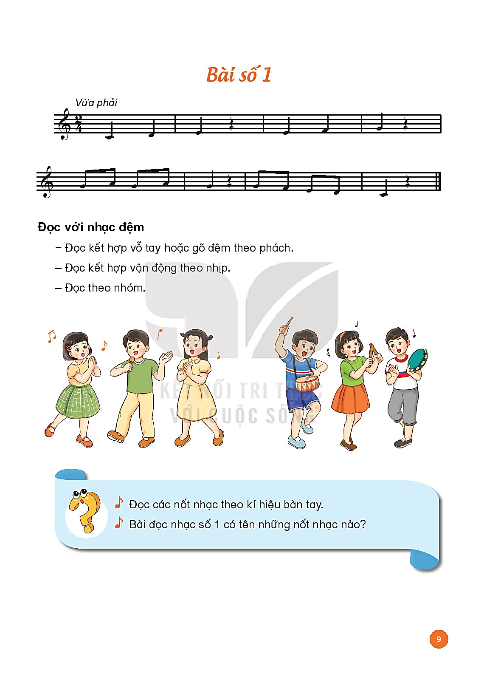
CAO ĐỘ

Slide 16
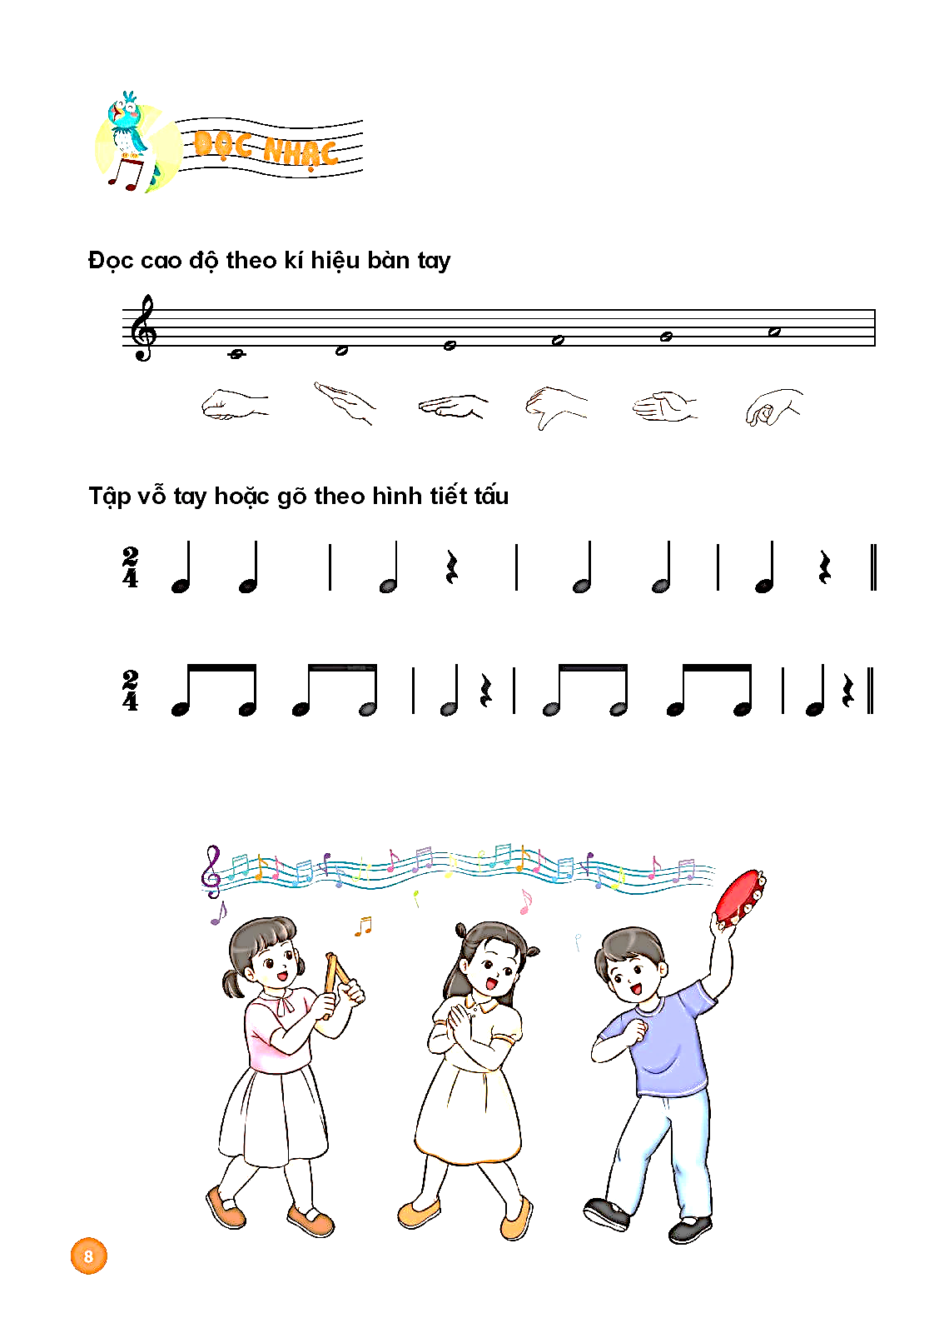
TIẾT TẤU

Slide 17
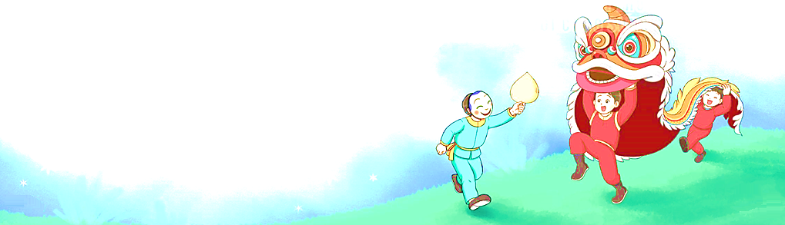
CÂU 1

Slide 18
CÂU 2

Slide 19
CẢ BÀI

Slide 20
ĐỌC NHẠC
KẾT HỢP GÕ ĐỆM

Slide 21
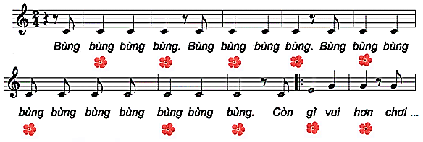


Slide 22
ĐỌC NHẠC KẾT HỢP
VẬN ĐỘNG CƠ THỂ
THEO NHỊP ĐIỆU

Slide 23


Slide 24


CÂU HỎI
Bài đọc nhạc số 1 có những tên nốt nhạc nào?
Hãy đọc các nốt nhạc theo kí hiệu bàn tay.

Slide 25

ĐỌC TO – NHỎ
THEO Ý THÍCH

Slide 26



